Slide 1
TRƯỜNG TIỂU HỌC VÀ THCS ĐẠI CHÁNH
KHOA HỌC
LỚP 5
BÀI : PHÒNG BỆNH SỐT RÉT
Giáo viên: Triệu Thị Diễn

Slide 2
Khởi động
1. Để được an toàn khi dùng thuốc ta cần chú ý?
a. Dùng khi thật cần thiết
b. Đúng cách, đúng liều lượng
c. Theo chỉ định của bác sĩ
d. Cả 3 ý trên
d. Cả 3 ý trên

Slide 3
2. Bạn chọn cách nào tốt nhất để cung cấp vi-ta-min cho cơ thể:
a. Tiêm vi-ta-min, ăn thức ăn nhiều vi-ta-min, uống vi-ta-min.
b. Uống vi-ta-min, tiêm vi-ta-min, ăn thức ăn nhiều vi-ta-min
c. Ăn thức ăn nhiều vi-ta-min, uống vi-ta-min, tiêm vi-ta-min
c. Ăn thức ăn nhiều vi-ta-min, uống vi-ta-min, tiêm vi-ta-min

Slide 4
KHOA HỌC
PHÒNG BỆNH SỐT RÉT

Slide 5
MỘT SỐ DẤU HIỆU CHÍNH CỦA BỆNH SỐT RÉT
1. Dấu hiệu của bệnh sốt rét là gì?
2. Bệnh sốt rét nguy hiểm như thế nào?

Slide 7
NGUYÊN NHÂN GÂY BỆNH SỐT RÉT
1. Tác nhân gây bệnh sốt rét là gì?
2. Bệnh sốt rét lây truyền thế nào?

Slide 10
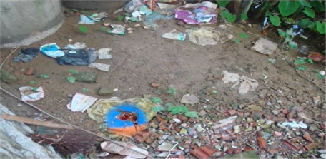
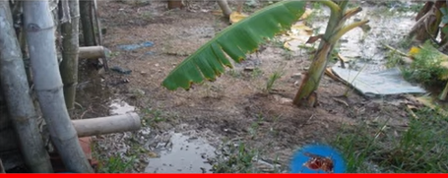
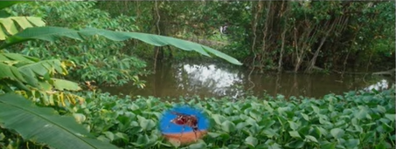
CÁCH PHÒNG BỆNH SỐT RÉT

Slide 11
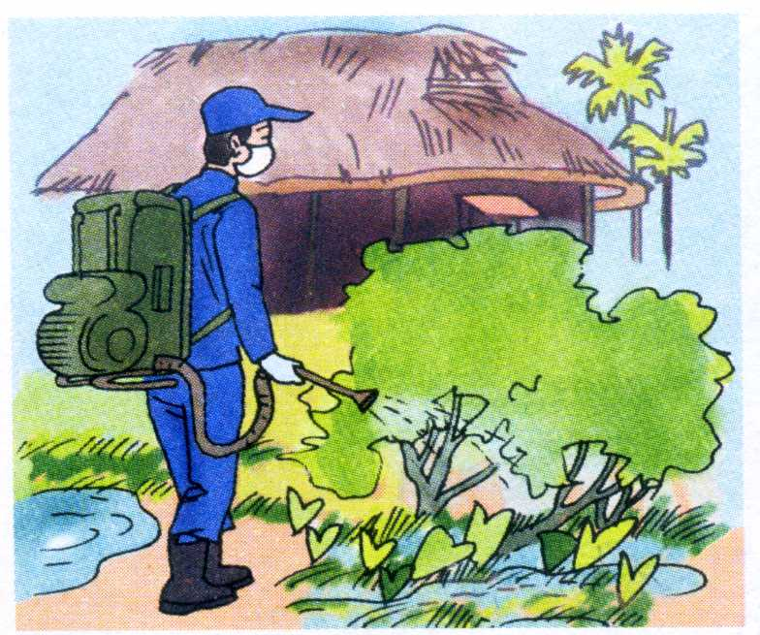
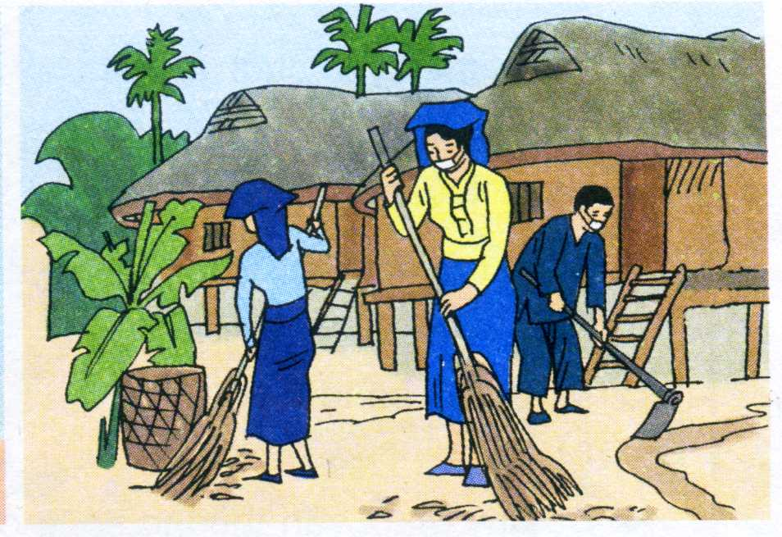
CÁCH PHÒNG BỆNH SỐT RÉT
Phun thuốc trừ muỗi
Tổng vệ sinh

Slide 12
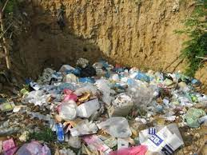
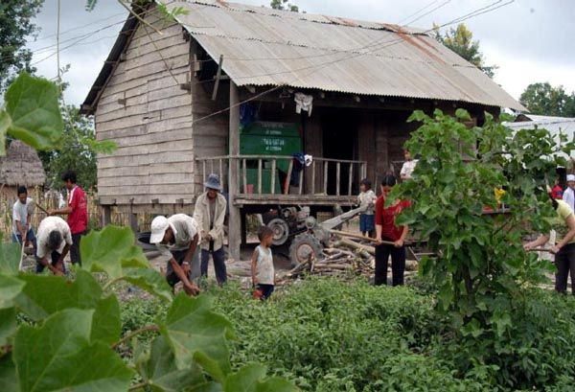
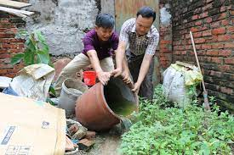
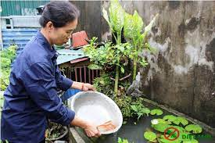
CÁCH PHÒNG BỆNH SỐT RÉT
Phát quang bụi rậm
Chôn kín rác thải
Dọn nước đọng
Thả cá

Slide 13
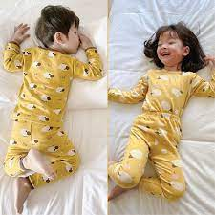
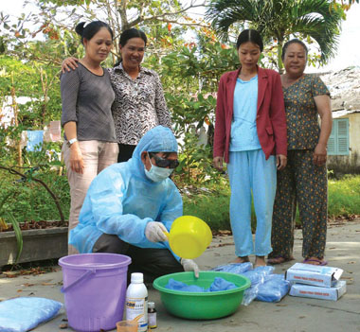
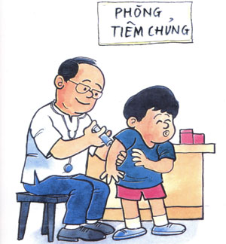
CÁCH PHÒNG BỆNH SỐT RÉT
Ngủ màn
Mặc đồ dài
Tẩm màn bằng chất phòng muỗi

Slide 14
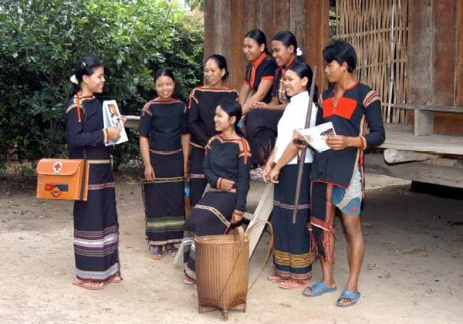
Tuyên truyền phòng bệnh sốt rét

Slide 15
Phoøng beänh
soát reùt
Diệt bọ gậy
Giữ vệ sinh nhà ở, môi trường
Diệt muỗi
Mặc quần áo dài tay
Tẩm màn bằng chất diệt muỗi
Ngủ màn

Slide 16
BÀI HỌC
Sốt rét là một bệnh truyền nhiễm do kí sinh trùng gây ra. Bệnh sốt rét đã có thuốc chữa và thuốc phòng.
Cách phòng bệnh sốt rét tốt nhất là giữ vệ sinh nhà ở và môi trường xung quanh, diệt muỗi, diệt bọ gậy và tránh để muỗi đốt.

Slide 17
BÀI HỌC KẾT THÚC
Chúc các em học tốt

